Slide 1
Skärpta krav sfi
261001
Notes:
Sandra fram till antagning
Eva resten
Anna och Vesna modererar och håller koll på frågor.

Slide 2
Presentation
Anna Falkström Olsson - rektor, Sfi
anna.falkstrom-olsson@utb.linkoping.se
Sandra Andersson - sakkunnig, Utbildningsförvaltningen
sandra.c.andersson@utb.linkoping.se

Slide 3





Förändringar
Tidsbegränsning av sfi
Trädde i kraft
1 januari 2026
Individuell studieplan till annan huvudman
Handlingsplan
Kartläggning av kunskaper
Rätt att läsa i annan kommun

Slide 4
Tidsbegränsad sfi

Slide 5

Vilka omfattas?
Samtliga personer som läser sfi nu, som tidigare har läst sfi eller som påbörjar sfi-utbildning framåt

Slide 6
Vad innebär tidsbegränsningen?
Rätten till sfi blir tidsbegränsad
Alla har rätt till sfi i 3 år
Möjlighet till förlängning om särskilda skäl finns
Förlängning 6 månader i taget
Max 3 års förlängning

Slide 7
När startar tiden?
När en person första gången tas emot på sfi.
För de som har läst innan 1 januari 2026 började tiden den 1 januari.
Gäller även personer som inte läser just nu men som har läst tidigare.
Att tas emot innebär när beslut fattas om att erbjuda plats på sfi. Det är inte samma som kursstart. Målet är att beslut och kursstart ska ske i nära anslutning till varandra.

Slide 8



Bedömning av särskilda skäl
Bedömning på individnivå
Kopplas till enskilda förutsättningar och progression
Ett skäl ger inte automatiskt rätt till förlängning
Notes:
En bedömning av särskilda skäl ska alltid göras på individnivå. Den ska kopplas till elevens enskilda förutsättningar och progression.
Det går inte att säga att ett skäl alltid ger rätt till förlängning.
För elever i utbildning gör rektor bedömningen. För elever som inte är i studier gör CFV bedömning.

Slide 9
Vad kan vara särskilda skäl?
Föräldraledighet
Funktionsnedsättning - påverkan på studietakt
Kort studiebakgrund, andra pedagogiska behov
Sjukdom
Personliga förhållande - påverkan på studietakt
Kombinations-
utbildning
Vissa avbrott
Sfi för föräldralediga
Andra aktiviteter ex. via AF eller IAF

Slide 10


Hur uppmärksammas att en persons tid är på väg att löpa ut?
Personer i studier uppmärksammas av skolan
För personer som inte är i studier sker utskick i god tid innan rätten till sfi löper ut

Slide 11
Antagning

Slide 12

Kartläggning
Inför mottagande till sfi ska en kartläggning göras.
Görs sedan tidigare och inga förändringar kommer att ske i processen.

Slide 13
Rätt att läsa hos annan huvudman
Rätt att läsa i en annan kommun om särskilda skäl (ex. arbete)
Mottagande kommun avgör
Mottagande kommun informerar hemkommunen om sitt beslut

Slide 14



Individuell studieplan till annan huvudman
När en elev flyttar till en annan kommun ska huvudmannen skicka den individuella studieplanen till den nya huvudmannen.
I den individuella studieplanen ska det vara noterat när en person första gången togs emot till sfi.
Ingen teknisk lösning just nu!

Slide 15
Handlingsplan

Slide 16



Kommunen ska ha en handlingsplan
Nå de personer som har rätt till och behov av sfi
Motivera till studier

Slide 17





Linköpings handlingsplans innehåll
Målgrupp
Ansvar
Samverkan
Uppsökande verksamhet
Uppföljning och utvärdering

Slide 18
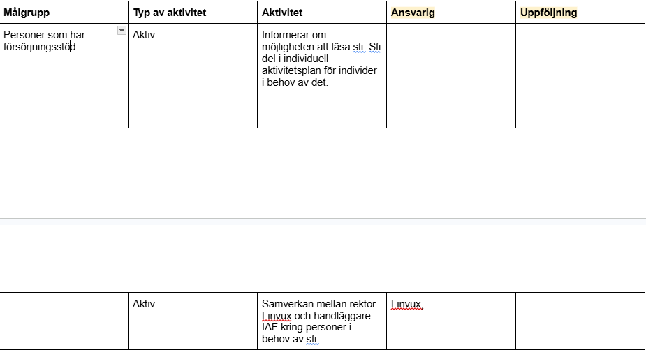
Aktivitetsplan

Slide 19
Frågor?

